Slide 1
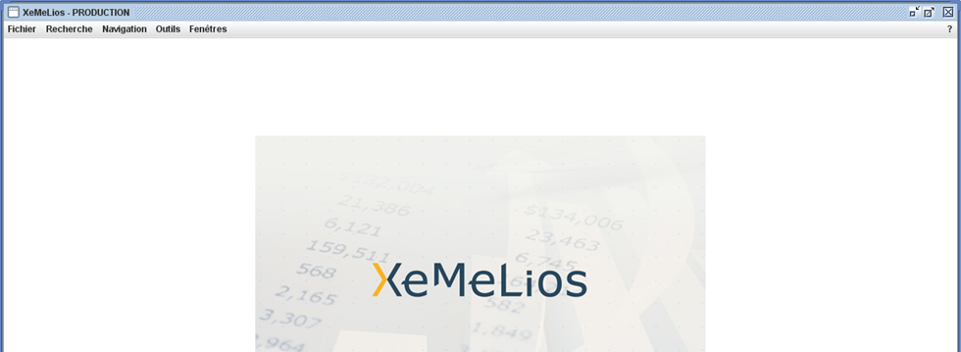
Le contrôle des éléments de paye Vitalia le Boudec, CRC Auvergne-Rhône-Alpes Cour des comptes, 19-20 septembre 2013

Slide 2
❶ère partie : quelques notions pour le contrôle de la paie La première partie traite de 6 points (diapositives 4 à 27) : - Calcul masse salariale personnel T + NT (D5) - Etat répartition par nature issu de Xémélios permettant de constater la cohérence effectifs budgétaires du compte administratif et effectifs payés (D7). - Détail rémunération personnel (D 8-9-10) - Outils aides au contrôle (D11 à 15) - Données produites (D16 à 22) - Exportation des données (D23 à 28)

Slide 3
1-Calcul de la masse globale des rémunérations
Chapitre budgétaire 012 «charges de personnel et frais assimilés»
(comptes 621 personnels extérieurs ; 631 impôts et taxes sur rémunérations ; 633 impôts et taxes sur rémunérations ; dont le chapitre 64 charges de personnel)
Ce chapitre budgétaire comprend l’essentiel des charges de personnels.
+ Comptes 622 rémunérations d'intermédiaires et honoraires ; 625 déplacements, missions, réceptions ; 653 Indemnités et frais de missions des élus
Comptes 6419 remboursements sur rémunérations du personnel (mises à disposition...) ; 6459 remboursements sur charges de sécurité sociale
La quasi-totalité de ces charges doit se retrouver sur les bulletins de paie.
Exception : remboursements frais déplacement et missions effectués en dehors de la chaine de traitement de salaires.
Notes:
Tout d’abord quelques notions pour contrôler la paie
La 1ère notion concerne le calcul de la masse globale des rémunérations qui comprend le chapitre budgétaire 012 charges de personnel et frais assimilés auquel on rajoute trois comptes : 622-625 et 653 et on soustrait les atténuations de charges des comptes 6419, 6459 et 6489 correspondant aux remboursements sur rémunérations et charges sociales effectués par les organismes sociaux.
Le compte 6419 enregistre également les remboursements sur rémunérations en provenance du personnel

Slide 4
Exemple de grille pour le calcul de la masse salariale des T+NT
NB : Dans cet exemple, problème de fiabilité des comptes car RI et indemnités ont été intégrés dans la rémunération principale. Or, les comptes 64118 -64112 et 64136 et 64138 relatifs aux heures supplémentaires et autres indemnités pour le personnel T et NT ne sont pas mouvementés (En application de l’instruction comptable 07-006 M14 tome 1 titre 1 -6 classe 6- Compte de charges).
Notes:
Voici un modèle de grille pour le calcul de la masse salariale. On peut remarquer dans cet exemple, problème de fiabilité des comptes car RI et indemnités ont été intégrés dans la rémunération principale sans distinction du régime indemnitaire

Slide 5
Etat sur la répartition par nature
(aide en ligne Xémélios : fiche « PAYE » – Etat sur la Répartition par nature de l’outil)
Cet état permet de constater s’il y une cohérence entre les effectifs budgétaires pourvus au compte administratif et le nombre d’agents payés.
Etapes de contrôle nécessaires pour exploiter l’état sur la répartition par nature :
récupérer l’état du personnel figurant en annexe au compte administratif (2 états : le 1er détaille les effectifs budgétaires et pourvus par filière et par grade, tous statuts confondus, le 2ème présente les effectifs des NT par grade et motif de contrat).
procéder à la récupération des données dans Xémélios (On accède aux recherches sur Répartition par nature par le menu « Recherche/Paye/Répartition par nature/Répartition par nature »).
(répond aux exigences prévues par §2102 de l'annexe au décret pièces justificatives (décret n°2007-450 du 25 mars 2007) qui prévoit un état récapitulatif global par chapitre et article d'imputation budgétaire).
Notes:
La répartition par nature (qui est davantage expliquée sur l’aide en ligne de Xémélios) concerne l’état récapitulatif global par chapitre et article d’imputation budgétaire visée au décret de 2007. En principe, on doit constater une cohérence entre les effectifs budgétaires au compte administratif et les effectifs payés et cet état permet de le faire.
2 étapes sont nécessaires pour établir cet état : premièrement, récupérer l’état du personnel figurant au compte administratif et deuxièmement, procéder à la récupération des données dans Xémélios.

Slide 6
2-Rémunération des personnels
La rémunération des personnels comprend le traitement et ses accessoires, le RI et les avantages en nature.
Pour chaque recrutement des pièces justificatives sont nécessaires :
Délibération créant l’emploi
Tableau des effectifs
Préalable au paiement : LE SERVICE FAIT
21 - Le traitement et ses accessoires
Le paiement du salaire mensuel d’un agent est composé du :
Traitement+SFT+IR (article 20 de la loi n°83-634 du 13 juillet 1983) = éléments de droit
+Nouvelle bonification indiciaire (NBI)
+Garantie individuelle du pouvoir d’achat (GIPA)
Tout paiement doit comporter des pièces justificatives nécessaires :
Arrêté de nomination
Arrêtés d’avancement
Arrêtés d’attribution de la NBI
- Etat liquidatif pour les bénéficiaires du SFT

Slide 7
22 - Le régime indemnitaire (fait partie des accessoires au traitement ainsi que les avantages en nature).
RI=complément du traitement distinct des autres éléments de rémunération
Le décompte des agents concernés s’effectue sur la base des emplois budgétaires effectivement pourvus. Il s’agit :
T+stagiaires temps complet, non complet et partiel (prorata de leur durée d’emploi)
NT (art 136 loi 26 janvier 1984)
Agents exclus : agents recrutés pour un acte déterminé ou en situation de collaboration occasionnelle (décret 88-145 du 15 février 1988-3è alinéa)
Les agents recrutés sur la base d’un contrat aidé relevant du droit privé (CAE, contrat d’avenir
L’institution d’un régime indemnitaire est subordonnée au respect de 3 principes :
Compétence de l’organe délibérant (art 88-Loi n°84-53 du 26 janvier 1984 modifiée)
Parité avec l’Etat : les régimes indemnitaires sont institués dans la limite de ceux dont bénéficient les différents services de l'État
(même article). Le décret n°91-875 du 6 septembre 1991 établit les équivalences avec la fonction publique de l'État des différents grades des cadres d'emplois de la fonction publique territoriale.
Pas de prime sans texte : trouve son origine dans la fin du premier alinéa de l'article 20 de la loi n°83-634 du 13 juillet 1983 (« ainsi que les indemnités instituées par un texte législatif ou réglementaire »).
Paiement du régime indemnitaire, PJ :
délibération de l'organe délibérant
arrêté d'attribution individuel (Décret n°91-875 du 6/09/91 art 2).

Slide 8
Distinction du régime indemnitaire issu des articles 88 et 111 de la loi du 26 janvier 1984
Issu de l’article 88 de la loi du 26 janvier 1984
. Les avantages consentis au titre du RI ont caractère facultatif (l’article 88 de la loi du 26 janvier 1984 et du décret n° 91-875 du 6 septembre 1991)
. Conséquence : primes et indemnités = attribuées avec décision de l’organe délibérant. Elles se distinguent des éléments obligatoires que sont le traitement indiciaire+SFT+IR
Issu de l’article 111 de la loi 26 janvier 1984
« Les agents titulaires d'un emploi d'une collectivité ou d'un établissement relevant de la présente loi sont intégrés dans la fonction publique territoriale et classés dans les cadres d'emplois ou emplois en prenant en compte la durée totale des services qu'ils ont accomplis. Ces agents conservent les avantages qu'ils ont individuellement acquis en matière de rémunération et de retraite. »
Conséquences pour les agents bénéficiant de l’article 111:
Prise en compte de la durée totale des services accomplis pour l’agent titulaire de l’emploi.
Prise en compte des avantages acquis individuellement en matière de rémunération et de retraite.
23 – Les avantages en nature
-Voir § 7-5

Slide 9
3-outils de travail indispensables
Le guide des primes de la gazette des communes
Présente pour toutes les primes liées aux grades et aux fonctions : le cadre juridique avec les références aux textes, les bénéficiaires et les conditions d'octroi.
Lien « Le guide des primes des collectivités territoriales 2012 »
Le site internet des centres de gestion
L’aide en ligne de Xémélios : consultation du guide utilisateur (des copies d’écran sont proposées)
(les documents utiles pour bien exploiter les possibilités de Xémélios sont les documentations suivantes : Présentation du site, Guide utilisateur, Recherches, Exports, Importations et suppressions de documents, Bulletins de paye.)

Slide 10
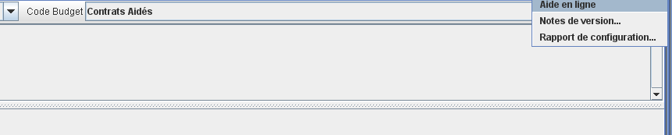
Comment accéder à « l’aide sur Xémélios » pour obtenir le guide de l’utilisateur
Pour obtenir l’aide, vous lancez Xémélios.
Sur la barre du menu, vous cliquez sur « ? » qui vous propose « Aide en ligne ».
Notes:
Cette diapositive permet de voir comment accéder au guide de l’utilisateur sur xémélios

Slide 11
Extrait de la Page d’accueil du guide utilisateur Xémélios
Guide Utilisateur XéMélios
Introduction
L'outil XéMéLios est un outil d'exploitation de données au format XML, permettant des tris & recherches multicritères, ainsi que la visualisation de fichiers XML. XéMéLios a vocation à devenir l'outil standard de recherche et de visualisation de toutes les données qui seront dématérialisées dans ce format. Dans le cadre des expérimentations actuellement en cours, les données de la paye mensuelle sont les premières au format XML, les exemples et illustrations de l'utilisation de XéMéLios concernent donc les états de paye. Les spécificités des différents types de documents exploitables par XéMéLios sont documentés séparémment. XéMéLios n'a pas vocation à effectuer des totalisations, calculs ou cumuls de rubriques. Ces fonctions sont assurées par les outils bureautiques du poste de travail, la fonction d'export de XéMéLios permet d'envoyer les données sélectionnées vers ces outils complémentaires.
A propos de ce guide
Ce guide est découpé en plusieurs parties : la première concerne la présentation du site de téléchargement de XéMéLios et les documents complémentaires. Ensuite, viennent des descriptions des fonctionnalités de base de XéMéLios. Enfin, sont présentées les spécificités de chaque type de documents exploitable par XéMéLios. Pour finir, diverses informations concernant la configuration, la mise à jour ou l'exploitation de XéMéLios sont expliquées.
Présentation du site de téléchargement de XéMéLios
Importations et suppressions de documents
Recherches
Exports
Analyses de flux
Spécificité des différents documents exploitables par XéMéLios
Configuration et environnement de XéMéLios
Outils
Mises à jour de XéMéLios
Exploitation
Notes:
On peut retrouver sur l’aide Xémélios le guide utilisateur, ici un extrait de la page d’accueil. Le guide est découpé en plusieurs parties dont l’exploitation de Xémélios.

Slide 12
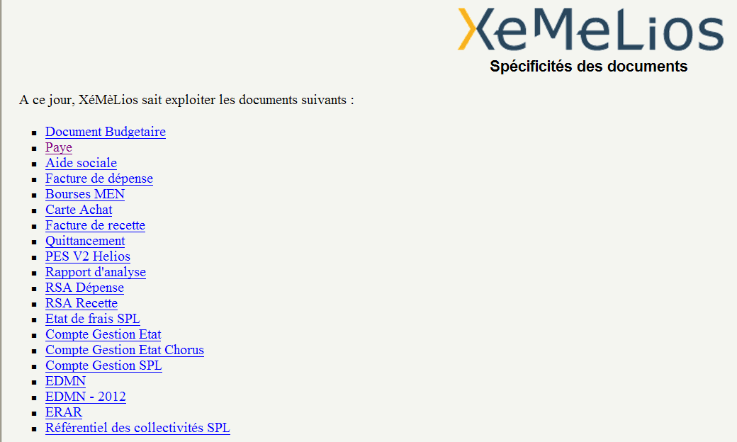
Copie d’écran de l’aide en ligne pour l’onglet PAYE, ce qui va nous intéresser dans nos recherches pour le personnel
Notes:
Xémélios propose toujours pour l’aide en ligne toutes les possibilités pour l’exploitation des payes.

Slide 13
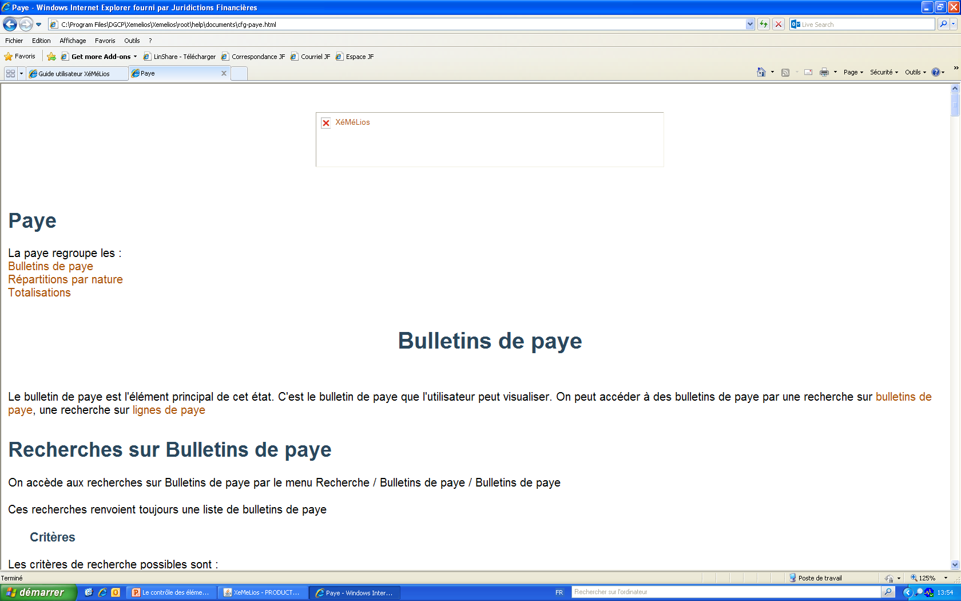
Détail de l’onglet PAYE qui regroupe les bulletins de paye, les répartitions par nature et les totalisations
Notes:
Voici le détail de la première page de l’exploitation de la paye. La paye regroupe les bulletins de paye, les répartitions par nature et les totalisations.

Slide 14
4-LES DONNEES PRODUITES par xemelios
4-1 Le contenu de la paie dématérialisée
Le contenu est prévu par décret n°2007-450 du 25 mars 2007 dit « pièces justificatives » exige avant tout paiement la production :
1. d’un état nominatif décompté individuel ou collectif énonçant certaines mentions pour chaque agent :
– le grade, l’échelon, l’indice, l’indication du temps de travail, le taux horaire ;
– la période ouvrant droit à rémunération et le nombre d’heures effectives ;
– le traitement brut mensuel ;
– l’indemnité de résidence ;
– le supplément familial de traitement ;
– la NBI ;
– chaque prime ou indemnité de manière individualisée ;
– les heures supplémentaires ;
– les indemnités d’astreintes ou de permanences ;
– le montant des rémunérations soumis aux précomptes ;
– les montants de ces précomptes ;
– le traitement net mensuel ;
– la somme nette à payer.
2. d’un état récapitulatif global par chapitre et article d’imputation budgétaire.
Notes:
Le décret de 2007 relative aux pièces justificatives impose avant tout paiement la production d’un état nominatif décompté individuel ou collectif qui prévoit des mentions obligatoires concernant le grade, l’échelon, l’indice et les éléments de rémunération de paie comme le traitement brut mensuel, le SFT, la NBI… mais également un état récapitulatif global par chapitre et article d’imputation budgétaire,

Slide 15
3. d’une décision de l’autorité investie du pouvoir de nomination portant modification de la situation administrative de l’intéressé entraînant une modification de sa rémunération avec indication de la date d’effet, ou avenant au contrat de recrutement .
L’application Xémélios distingue, lors des exports de données, deux catégories de données relatives à un bulletin de paye : les données « ligne de paye » (comprend la rubrique de paie-libellé, nombre ou base, taux, gains, retenues, charges patronales) et « bulletin de paye » ‘comprend le premier pavé relatif aux données de l’agent et le dernier pavé du bulletin de paie relatif au mode de règlement, le net à payer, brut, cumul base SS).
4-2 Les mentions obligatoires des bulletins de paie
. bulletins de paie aussi complets que ceux prévus pour les salariés de droit privé tenant compte des dispositions de l'article R. 143-2 du code du travail pour la présentation des bulletins de paies qu'elles délivrent (QE n°4745, JO AN du 23 janvier 1989).
Voir articles du Code du Travail R. 3243-1 du code du travail et L. 3243-2 (contenu du bulletin de paie)
4-3 Le lancement de l’application Xémélios
Menu « démarrer » puis les sélections « programmes/Xémélios
Mot de passe : en général : crc
4-4 L’importation des données (voir guide Xémélios)
Voir copie écran aide en ligne : toute la procédure est indiquée (diapo suivante)
Cliquer sur la commande « Fichier/Importer/Paye »
Possibilité de sélections multiples par les touches Ctrl et Maj du clavier.
Lien avec le document « importations »
Possibilité de sélections multiples par les touches Ctrl et Maj
Notes:
Et d’une décision de l’autorité hiérarchique.
Par ailleurs, les mentions obligatoires des bulletins de paie sont ceux prévus pour les salariés de droit privé.
En ce qui concerne l’importation des données, toutes les informations de procédure pour cette importation sont précisées dans le guide xémélios.

Slide 16
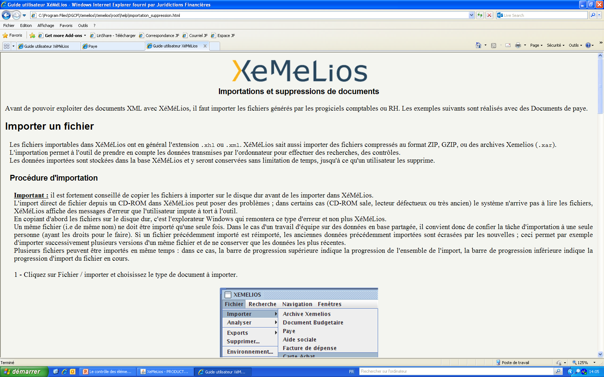
Copie d’écran du guide pour accéder à l’importation des données
Notes:
Le masque du guide pour accéder à l’importation des données se présente selon cet affichage avec toutes les précisions nécessaires.

Slide 17
4-5 Les fonctionnalités et le paramétrage de l’environnement
Les éléments de la barre d’outils sont détaillés dans le tableau suivant. L’aide en ligne de Xémélios permet d’avoir des détails sur le paramétrage de l’environnement.
Notes:
Les fonctionnalités et le paramétrage de l’environnement sont également précisés sur l’aide en ligne de Xémélios.

Slide 18
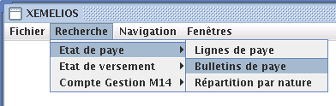

5-recherche des bulletins de paye
On peut accéder à des bulletins de paie par une recherche simple ou bien par des requêtes multi-critères
5-1 Consultation simple
L’exécution de la requête s’effectue en cliquant sur le bouton
La zone de critères sert à construire les filtres à appliquer à la recherche. Elle doit contenir au moins un critère. L’utilisateur peut ajouter autant de critères qu’il le désire.
A l’ouverture de la fenêtre de recherche, il y a toujours un critère affiché.
Un double clic sur la ligne sélectionnée permet de reconstituer le bulletin de paie.
5-2 Requêtes multi-critères
Ajout des critères cliquer sur l’icône
Combinaison de deux critères
XéMéLios permet de combiner plusieurs critères afin d'affiner au mieux les recherches. Pour ce faire, il suffit de cliquer sur le bouton pour ajouter un critère dans la zone de critères. Deux critères peuvent s'appliquer à une recherche en formant un ET ou un OU.
Un ET fait que les éléments recherchés doivent correspondre aux deux critères. Par exemple, une recherche sur les bulletins de paye avec un premier critère "Année mois" : septembre 2005 ET un second critère "Agent (nom)": DUPONT, ramènera les bulletins de paye des agents s'appelant DUPONT pour le mois de septembre 2005.
Notes:
Dans cette diapositive et la suivante, vous avez la procédure pour accéder à la recherche des bulletins de paie avec la possibilité d’une recherche simple ou bien avec plusieurs critères afin d’affiner au mieux les recherches.

Slide 19
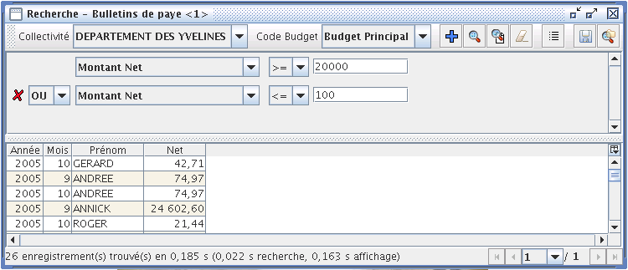
Un OU fait que les éléments recherchés doivent correspondre à l'un ou l'autre des deux critères. Ainsi, une recherche sur les bulletins de paye avec un premier critère "Montant Net" >= 20 000 € OU un second critère "Montant Net" <= 100 € renvoie tous les bulletins dont les montants nets sont inférieurs à 100 € OU supérieurs à 20 000 €.
Combinaison de plus de 2 critères avec des OU
L'action des liens ET et OU n'est pas la même vis à vis de la précédence des opérateurs. Ainsi, si on veut réaliser une recherche « condition1 ET (condition2 OU condition3) », il faut répéter la condition1 dans les deux branches du OU : condition1 ET condition 2 OU condition1 ET condition3 .
Ceci est dû au fait qu'il n'y a pas de système de parenthèse entre les critères dans XéMéLios.
Suppression d’un critère
cliquer sur le bouton de suppression

Slide 20
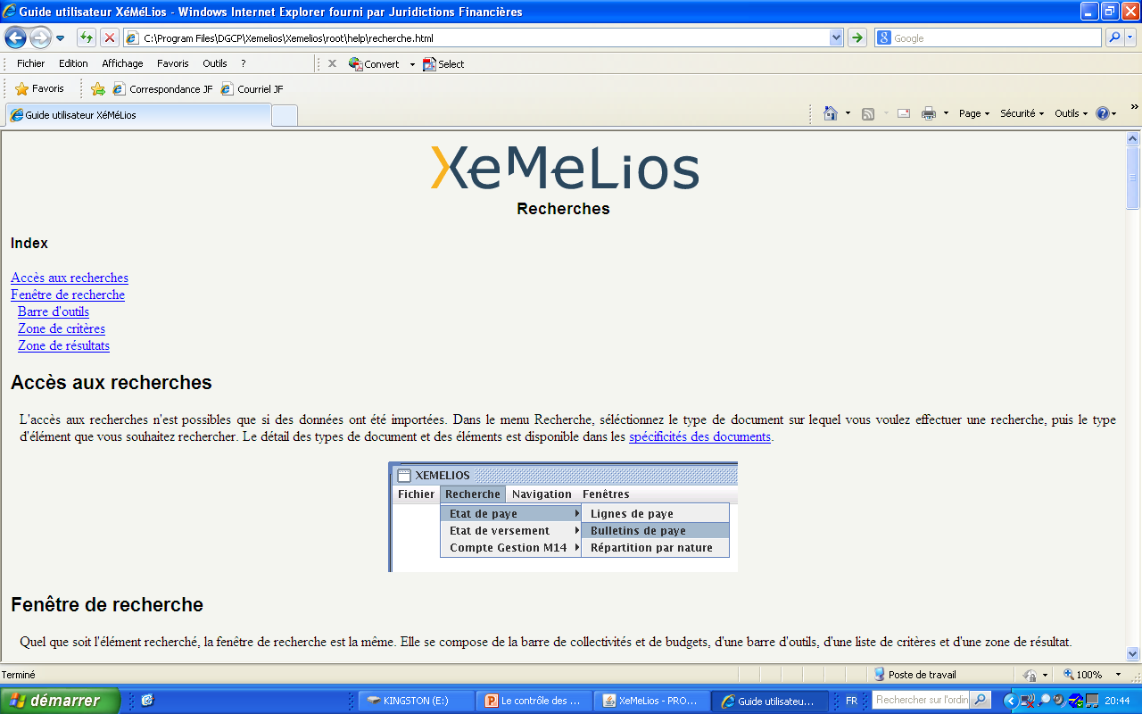
Copie d’écran Recherches à partir de critères simples ou multicritères –aide en ligne-

Slide 21
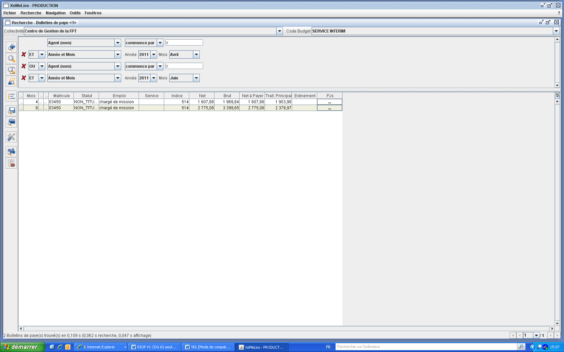
Exemple de recherche multicritères : recherche des bulletins d’avril OU de juin de l'agent X
Notes:
Voici un exemple de recherche multicritères-Faire démonstration

Slide 22
6-exportation des donnees
Il est possible d’exporter des petits fichiers et des gros fichiers sur excel par exemple
Pour les petits fichiers de moins de 1000 salariés
Fichier/Exécuter/Par données/Paye/Organisme/Budget/Année/Mois/Exporter.
On récupère alors un fichier Excel contenant 6 onglets : bulletins de paye, répartition budgétaire, évènement de paye, lignes de paye, pièces justificatives, NBI
Notes:
L’exportation est très intéressante pour faire des recherches sur excel

Slide 23
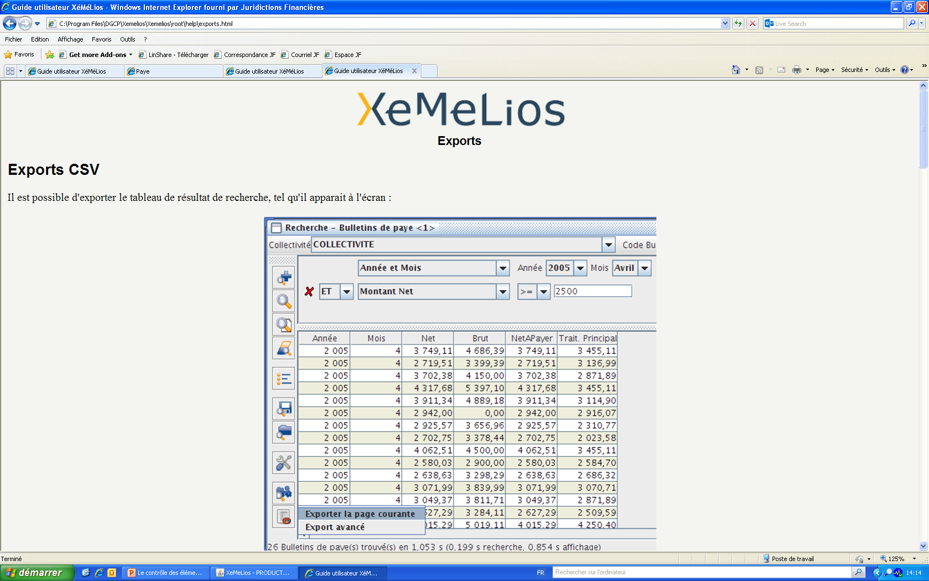
Copie d’écran du guide : exportation données
Notes:
Voici le masque du guide pour les exports qui expliquent en détail les procédures à suivre

Slide 24
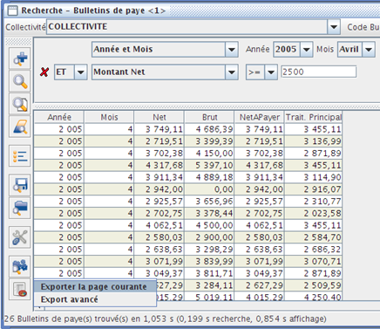
Pour les gros fichiers
On peut récupérer les données « bulletins de paie » de la manière suivante :
1- Paramétrer l'environnement de recherche avec une valeur supérieure au nombre de bulletins de paie
2- Exécuter une recherche sans critère.
3- Fichier/Export
4-On obtient un fichier au format *.csv (comma separated value)
Les données « lignes de paie » peuvent être récupérées de la façon suivante :
1- Exécuter la requête préenregistrée
2- On obtient alors un fichier également au format *.csv
- Exports CSV
Il est possible d'exporter le tableau de résultat de recherche, tel qu'il apparait à l'écran :
Notes:
Les procédures d’exportation des données sont différentes selon qu’il s’agit des petits ou gros fichiers. Il est également possible d’exporter le tableau de résussltat de recherche tel qu’il apparait à l’écran.

Slide 25
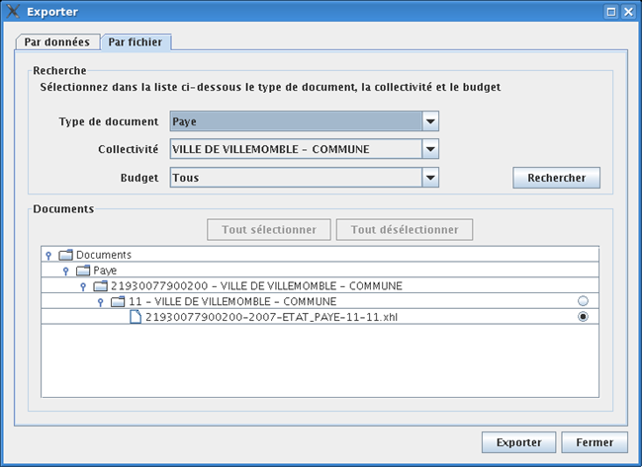
- Exports avancés
Il est aussi possible d'exporter l'ensemble du résultat de recherche, directement au format Excel. Ce sont les exports avancés. Ces exports permettent d'exporter des données non affichées et beaucoup plus complètes que les exports CSV. Cependant, ces exports avancés sont plus difficiles à utiliser et nécessitent de la configuration et quelques manipulations.
- Configurer un Export
Pour pouvoir utiliser un export avancé, il faut définir le format et la nature des données que l'on veut exporter. On accède à la configuration d'un export soit par l'export avancé du résultat de recherche, soit par l'export de fichier après avoir sélectionné le fichier à exporter. Un export n'est valable que pour un type de document et un état. Pour pouvoir créer une nouvelle configuration d'export, il faut sélectionner le type de Document et l'état sur lequel portera cette configuration ; en général, les champs sont pré-remplis avec le contexte de recherche. - Exporter une grande quantité de données
Il est possible d'exporter des données sans faire préalablement de recherche ; ceci est utile pour exporter des données pas forcément homogènes ou
facilement cherchables. Pour ce faire, il suffit de passer
par le menu Fichier / Exports / Exporter des fichiers... Xemelios ouvre alors la boite de sélection de données. Là, on peut sélectionner les données par fichier importé
Il suffit de sélectionner éventuellement un type de
document, une collectivité et un budget pour chercher
l'ensemble des fichiers importés. Ensuite, en dépliant les
branches de l'arbre, il est possible de sélectionner le
fichier à exporter à l'aide des boutons radios de l'arbre. Ensuite, en cliquant sur Exporter, on revient
à la boite de choix de configuration.

Slide 26
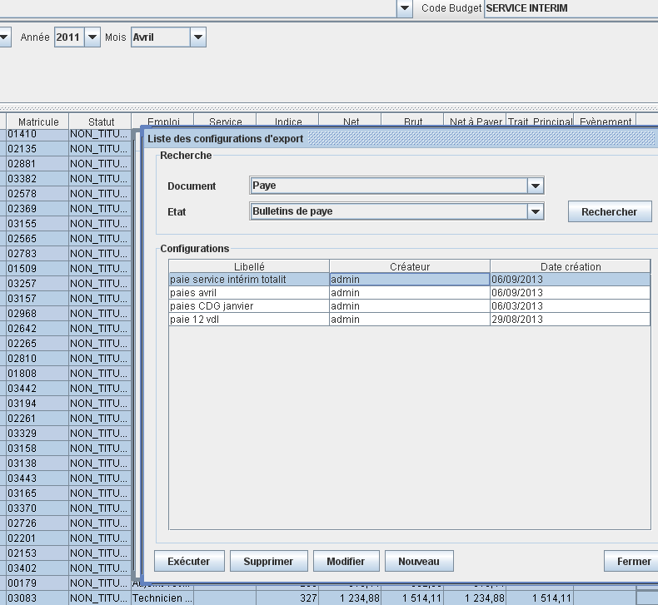
Exemple d’exportation de données suite à une recherche
Notes:
Voici un masque d’exportation de données suite à une recherche

Slide 27
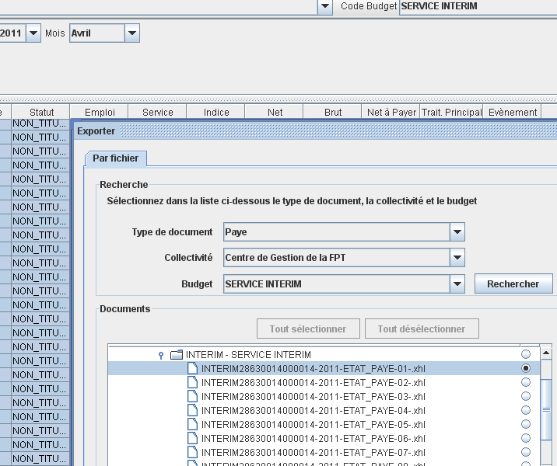
Autre exemple d’exportation de données suite à une recherche
Notes:
Exemple d’export sur excel à partir d’une recherche sur Xémélios

Slide 28
❷ème PARTIE : cas pratiques
La 2ème partie présente plusieurs cas pratiques pour le contrôle de la paie avec l’aide de l’outil Xémélios (diapositives 30 à 71) :
Attribution de la NBI diapositive (D30)
+ NBI Accueil du public (D31)
+ NBI aux NT (D32-33)
+ NBI maintenue dans un nouveau service (D35)
Attribution du SFT (D36)
+ SFT aux agents sans enfant (D37)
Attribution des IHTS (D38)
+ Temps partiel (D41)
+ Temps incomplet (D42)
+ Les heures supplémentaires importantes et forfaitaires (D45)
Attribution des primes (D46)
+ IFTS (D48)
+ Prime informatique (D51)
Avantages en nature (D53)
+ Logements de fonction aux professeurs des écoles (D56)
+ Cumul logement de fonction et IFTS (D56)
+ Les véhicules de fonction et de service avec remisage à domicile (D59)
Les frais de représentation (D61)
Le recrutement des non titulaires (D62)
+ La fixation du traitement de l’agent contractuel (D66)
+ Les vacataires (D67)
+ Les collaborateurs de cabinet (D70)
Notes:
Après l’exposition des notions théoriques et pratiques pour pouvoir effectuer les contrôles, voici à présent quelques cas pratiques

Slide 29
7 - exemples de controles
7-1 Attribution de la nouvelle bonification indiciaire (NBI)
Fiche technique NBI
Réglementation
Décret n° 2006-779 du 3 juillet 2006 et décret n° 2006-780 du 3 juillet 2006 (zones à caractère sensible)
Décrets n° 2001-1274 du 27 décembre 2001 et n° 2001-1367 du 28 décembre 2001 (postes fonctionnels)
Décret n° 2001-665 du 30 juillet 2001 (sapeurs pompiers)
CE 26 mai 2008, Cne de Porto-Vecchio, req n° 281913 (la NBI n’est pas liée au grade mais encore faut-il que les missions du cadre d’emploi vous permettent d’accomplir les fonctions ouvrant droit à la NBI).
CE n° 278877 du 5 avril 2006, Mlle S. (Le CE a rappelé que l’attribution de la NBI est liée à l’exercice de fonctions et non à l’appartenance à un corps ou cadre d’emplois)
La réglementation prend en considération la nature des fonctions occupées, se détachant des notions de filières ou de grades. Quatre fonctions sont recensées :
. direction et encadrement assorties de responsabilités particulières,
. technicité particulière,
. accueil à titre principal,
. technicité et polyvalence particulières liées à l’exercice dans certaines collectivités.
Différents points de contrôle :
Vérifier que les bénéficiaires de la NBI exercent une des fonctions prévues par les décrets de 2006 ou de 2001.
Comparer l’adéquation de l’emploi et du nombre de points NBI avec les dispositions des décrets.
Vérifier qu’il s’agit d’un personnel titulaire.
Contrôler les fonctions de l’agent avec sa fiche de poste.
Notes:
1er exemple : l’attribution de la nouvelle bonification indiciaire dont vous trouverez une fiche technique en lien ainsi que la réglementation sur laquelle on doit s’appuyer pour pouvoir effectuer les contrôles.
La réglementation prend en compte la nature des fonctions occupées rappelé par le conseil d’état en 2006 et 4 fonctions sont recensées :

Slide 30
Cas pratique : NBI « Accueil du public»
Réglementation
Le décret n° 2006-779 du 3 juillet 2006
. les fonctions d’accueil exercées à titre principal ouvrent droit à la NBI « accueil ».
notion de mission d’accueil du public à titre principal : agents dont l’emploi implique qu’ils consacrent plus de la moitié de leur temps de travail total à des fonctions d’accueil du public. Doivent être pris en compte les heures d’ouverture au public du service, si l’agent y est affecté à l’accueil du public, ainsi que le temps éventuellement passé par l’agent au contact du public en dehors de ces périodes, notamment à l’occasion de rendez-vous avec les administrés (CE 4 juin 2007, commune de Carrières sur Seine n° 284380). Les agents chargés de fonctions d’accueil téléphonique peuvent également prétendre au bénéfice de cette NBI (question écrite AN n° 11551 du 27 nov. 2007).
Cas pratique
Dans une commune, 239 agents perçoivent la NBI « accueil » pour l’emploi de « chargé d’accueil ». Lors de ce contrôle, il n’a pas été établi au regard des fiches de poste, que certains agents exercent des fonctions d’accueil du public à titre principal au sens des textes et de la jurisprudence à savoir plus de la moitié de leur temps de travail.
Notes:
Si l’on prend le cas de la NBI Accueil, la réglementation prévoit que les fonctions d’accueil exercées à titre principal ouvrent droit à la NBI accueil.
La notion de mission d’accueil du public à titre principal prévoit que les agents dont l’emploi implique qu’ils consacrent plus de la moitié de leur temps de travail total à des fonctions d’accueil du public. Les heures d’ouverture au public du service ainsi que le temps éventuellement passé par l’agent au contact du public en dehors de ces périodes. Les agents chargés de fonctions d’accueil télé peuvént égalt prétendre au bénéfice de cette NBI.

Slide 31
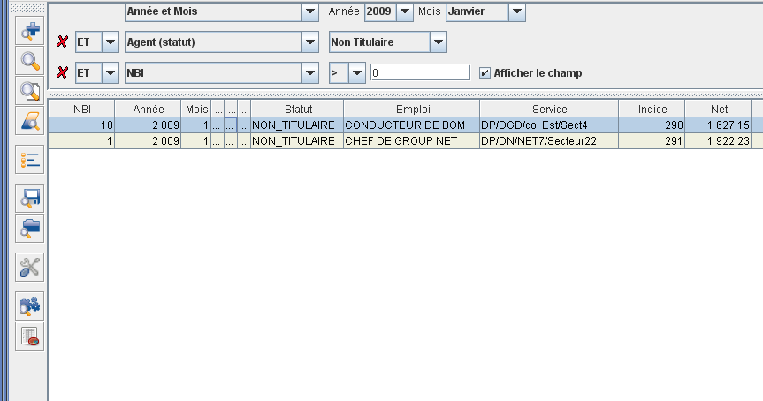
- Cas pratique : octroi de la NBI aux NT
2 méthodes de recherche sont possibles :
1ère méthode multi critères
- A partir du critère « Agent (statut) » et choisir la valeur « Non titulaire »
– auquel on ajoute le critère NBI et préciser le filtre >0.
Notes:
Un autre contrôle que l’on peut faire pour la NBI : il s’agit de la NBI octroyée aux NT. 2 méthodes sont possibles. La 1ère méthode :
A partir de cette requête, il est possible d’avoir la liste des NT qui perçoivent indûment la NBI.

Slide 32
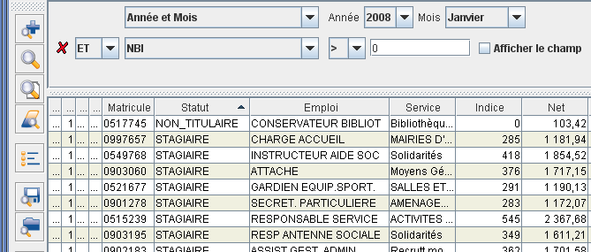


2ème méthode avec un seul critère
- Cliquer sur l’icône pour ajouter le critère NBI et préciser le filtre >0.
– Rechercher
– Trier le résultat par pour faire ressortir ceux qui ne seraient pas titulaires
Notes:
Et la 2ème méthode

Slide 33
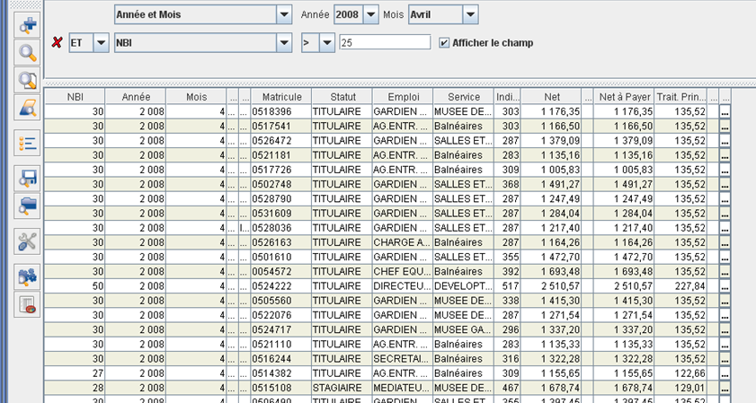
Exemple de recherche NBI en précisant que le nombre de points >25
Notes:
Autre exemple de recherche de NBI, on intègre le critère NBI supérieure à 25 points

Slide 34
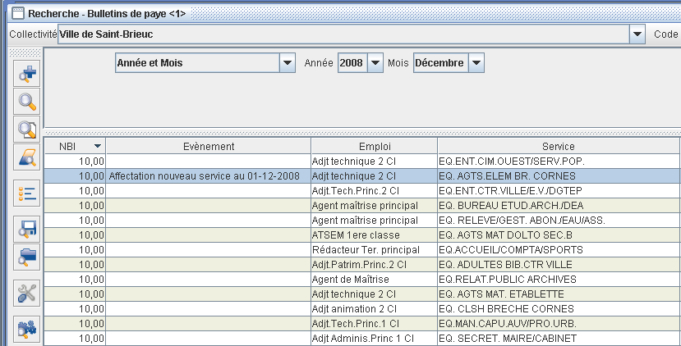
- Affectation dans un nouveau service et maintien de la NBI indûment
Notes:
Autre type de recherche que l’on peut faire pour le contrôle de la NBI, il s’agit de la continuité de paiement de l’agent alors qu’il ne prétend plus à cette bonification indiciaire, du fit qu’il ai changé de poste et ne répond plus aux critères.

Slide 35
7.2 Attribution du supplément familial de traitement (SFT)
Fiche technique du SFT
Titre IV du décret n°85-1148 du 24 octobre 1985 fixe les conditions d’octroi du SFT
Articles 6 et 9 de l’ordonnance N° 82-296 du 31 mars 1982
La réglementation est la suivante :
. fonctionnaires et agents des trois fonctions publiques
. composé d’un élément fixe et d’un élément proportionnel au traitement indiciaire
. élément proportionnel : plancher indice majoré 449 et plafond indice majoré 717
. temps partiel : fonction de la quotité de traitement soumis aux retenues pour pension qu’il perçoit, à l’exception de l’élément fixe prévu pour un enfant.
Il ne peut être inférieur au montant minimum versé aux fonctionnaires travaillant à temps plein ayant le même nombre d’enfants à charge.
. temps non complet : calculé au prorata du nombre d’heures de travail hebdomadaire de l’agent. . NBI prise en compte pour le calcul du SFT.
Notes:
Un deuxième type de contrôle : l’attribution du SFT dont vous trouverez la fiche technique ainsi que la réglementation en lien.
La réglementation est la suivante.
Pour un temps partiel et pour un temps non complet

Slide 36
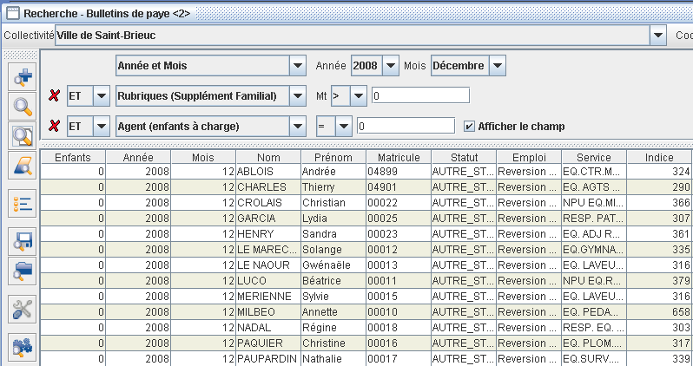
Contrôle possible : les agents sans enfant bénéficient-ils du SFT : recherche multicritères
Notes:
autre contrôle possible : les agents sans enfants bénéficient-ils de SFT ?

Slide 37
7-3 Attribution des heures supplémentaires IHTS
Décret n°2007-1630 du 19 novembre 2007 (modifie le décret n° 2002-60 du 14 janvier 2002 relatif aux indemnités horaires pour travaux supplémentaires et les décrets n° 2002-62 du 14 janvier 2002 relatif à l'indemnité forfaitaire pour travaux supplémentaires des administrations centrales et n° 2002-63 du 14 janvier 2002 relatif à l'indemnité forfaitaire pour travaux supplémentaires des services déconcentrés).
Bénéficiaires : agents de la catégorie B et C
Pièce justificative : délibération de l'assemblée délibérante de la collectivité territoriale fixant la liste des emplois dont les missions impliquent la réalisation effective d’heures supplémentaires
Vérifications possibles
- Aucun agent de catégorie A ne perçoit indûment des IHTS
- A l’appui des payes des bénéficiaires légitimes, les pièces justificatives nécessaires existent.
Notes:
Autre contrôle possible : l’attribution des HS qui sont prévues par le décret de 2007.
Les bénéficiaires :
Les vérifications possibles :

Slide 38
Mode opératoire sur Xémélios
ETAPE N°1 : Vérifier l’absence d’agent de catégorie A, bénéficiaire d’IHTS.
1-Sélectionner dans le menu déroulant « heures supplémentaires »
2-Puis « supérieur ou égal à 1 »
3-Lancer la requête
4- Regarder les grades qui correspondent à la catégorie A (Xémélios ne permet pas de sélection par catégorie). Si les résultats sont trop nombreux, procéder à une extraction sous EXCEL et trier par indice décroissant.
ETAPE N°2 : Vérification de la présence des PJ (Décret 2007-450) : outre la délibération susmentionnée, il convient d’avoir à l’appui des mandats de paye, un décompte indiquant par agent, le nombre d’heures effectuées. La collectivité doit pouvoir justifier de la réalité des heures déclarées, auprès du comptable et de la CRC. Elle doit "mettre en œuvre des moyens de contrôle automatisé permettant de comptabiliser de façon exacte les heures supplémentaires accomplies".
Notes:
2 étapes nécessaiires pour

Slide 39
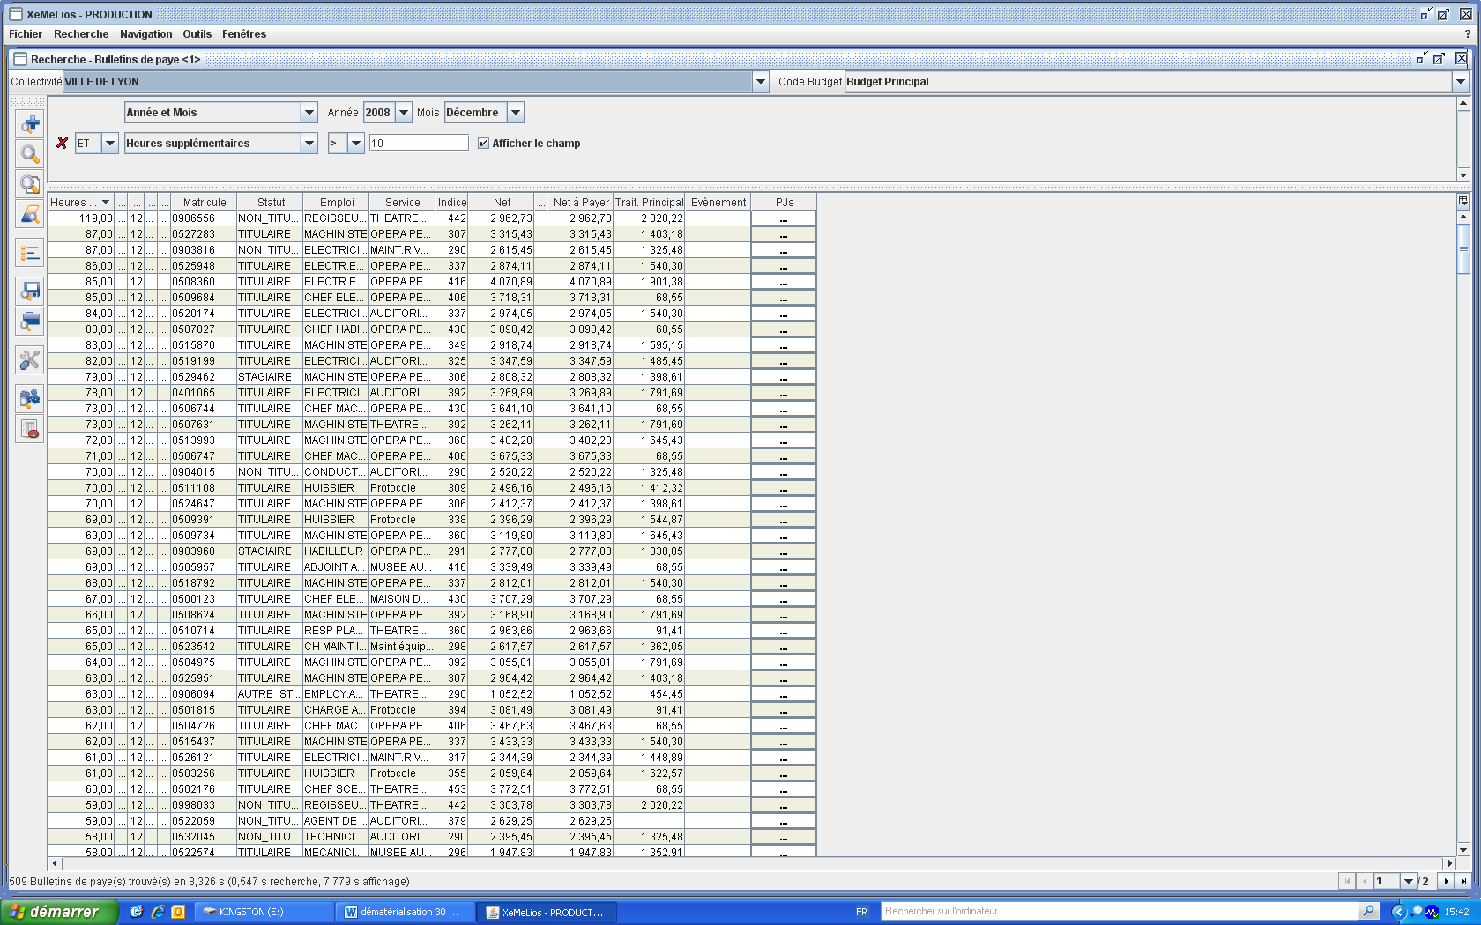
Exemple de recherche simple sur les IHTS avec le critère >10
-
Notes:
Exemple

Slide 40
Plafonnement et liquidation
. ne peut dépasser un contingent mensuel de 25 heures (dont heures effectuées les dimanches, les jours fériés, ainsi que les heures supplémentaires de nuit) (art 6 D n°2002-60).
Exceptions:
circonstances exceptionnelles le justifient et pour une période limitée, sur décision de l'autorité territoriale, avec information des représentants du personnel au comité technique paritaire (CTP),
Pour certaines fonctions à raison de leur nature, ces fonctions doivent être définies par l'organe délibérant de la collectivité, après avis du CTP.
Temps partiel
Pour les agents à temps partiel, le contingent mensuel d’heures supplémentaires est proportionnel à la quotité du temps partiel (un agent à 80% pourra effectuer au maximum 20H (soit 25hx80%) au titre des heures supplémentaires.
Mode opératoire
ETAPE n°1 : Vérifier le nombre
1-sélectionner dans le menu déroulant, pour un mois donné, « temps de travail » différent de 100 %
2-puis « supérieur ou égal à 1 »
3- afficher le champ
4- lancer la recherche

Slide 41
Temps non complet
- mise en œuvre du dispositif pour les heures effectuées au-delà de 151,66 heures par mois.
- par dérogation au décret du 14/01/2002, la rémunération de ces heures résulte d’une proratisation du traitement de l’agent tant que la durée légale du travail n’est pas dépassée (35 heures hebdomadaires)
Mode opératoire
ETAPE n°1 : Vérifier le nombre
1-sélectionner dans le menu déroulant, pour un mois donné, « heures travaillées » inférieures à 150 (temps complet)
2- puis cliquer sur l’onglet « ajouter un critère de recherche »
3- puis « temps de travail » égal à 100 %
4-puis afficher le champ
5- lancer la recherche.
ETAPE n°2 : Vérification du calcul de l’indemnisation

Slide 42
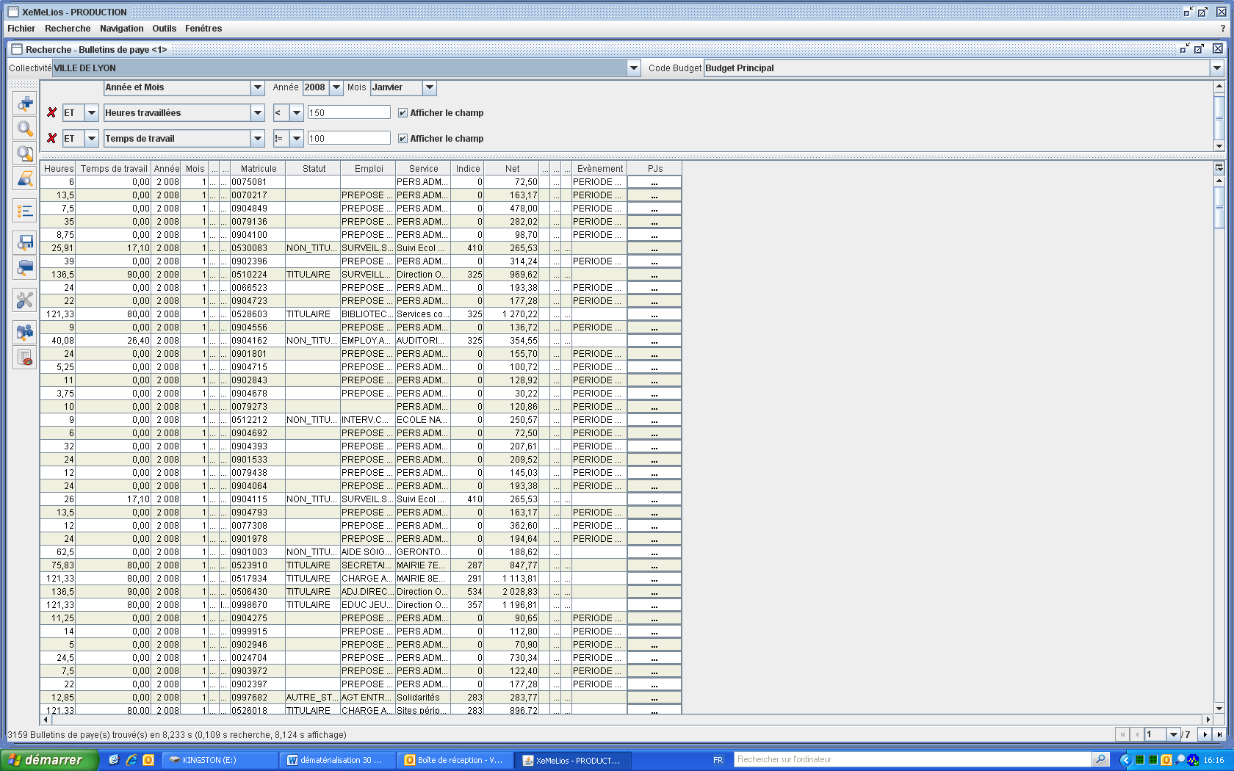
Exemple de recherche multicritères : temps incomplet avec IHTS

Slide 43
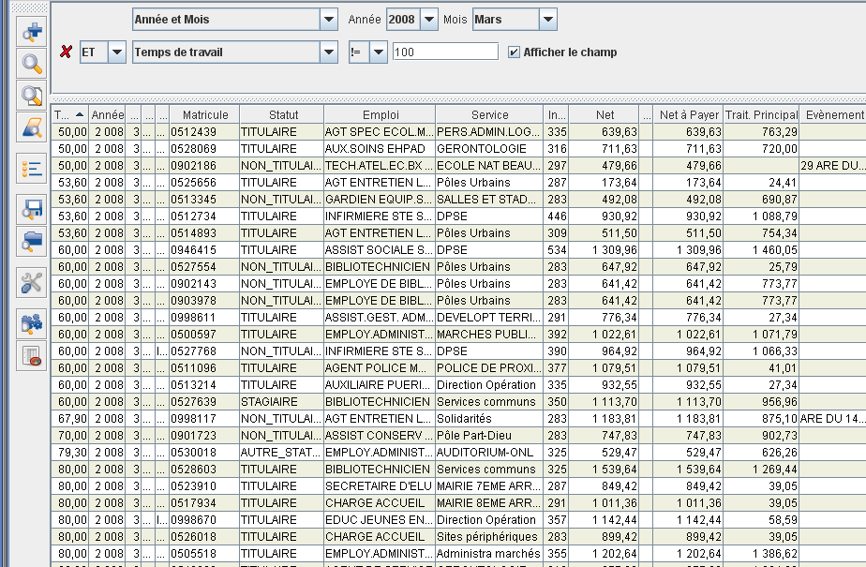
ETAPE n°2 : Vérification du nombre d’heures supplémentaires versées

Slide 44
Exemple : paiement important d’heures supplémentaires forfaitaires (source : extrait Xémélios exporté sur Excel)

Slide 45
7-4 Attribution des primes
Les différentes primes attribuées
Le but de ce point de contrôle est de disposer de la liste des différents types de primes, indemnités, avantages en nature composant la rémunération brute.
« Le guide des primes des collectivités territoriales 2012 ».
Liens sur le régime indemnitaire de la filière administrative, filière technique, filière police municipale, filière culturelle, filière animation, filière sportive, filière sanitaire et sociale.
Mode opératoire
Il s’agit d’exporter sous Excel le fichier de paye et d’effectuer un tableau croisé dynamique avec regroupement sur le « libellé ».
1 - Exports / Exécuter /Paye/Exporter.
2 – Sélectionner l’état « bulletins de paye » (ou le créer s’il n’existe pas) / Exécuter / Enregister.
2 – Dans le fichier Excel qui s’est ouvert, sélectionner l’onglet « lignes de paye ».
3 – Données/Rapport de tableau croisé dynamique / Suivant.
4 – Sélectionner la colonne « libellé » / Terminé.
5 - Faire glisser le champ « libellé » dans la zone « déposer champs de ligne ici ».
6 – Ne garder par exemple que les lignes relatives aux primes

Slide 46

Présence des pièces justificatives prévues par l’annexe du décret n°2007-450 du 25 mars 2007.
Recherche
1 -
2 – Cliquer sur l’icône puis ajouter les critères « Catégories de Rubriques » et lui donner la valeur « Autres indemnités >0 ».
3 – Rechercher
4 – Trier par
5 – Vérifier la présence des pièces justificatives pour tous les bénéficiaires de l’IFTS.
L’annexe I au décret n°2007-450 du 25 mars 2007
« 210223 Primes et indemnités » :
Décision de l’assemblée délibérante fixant la nature, les conditions d’attribution et le taux moyen des indemnités ;
Décision de l’autorité investie du pouvoir de nomination fixant les règles applicables à chaque agent.
« 210224 Indemnités horaires pour travaux supplémentaires » :
Délibération fixant la liste des emplois dont les missions impliquent la réalisation effective d’heures supplémentaires ;
Décompte indiquant par agent et par taux d’indemnisation le nombre d’heures effectuées
Le cas échéant, décision justifiant le dépassement du contingent mensuel autorisé.

Slide 47
Contrôles spécifiques à chaque type de prime
Les conditions d’octroi, de calcul et de liquidation de chaque type de prime peuvent donner lieu à contrôle des plafonds et taux réglementaires.
1er cas pratique de prime : attribution de l’IFTS
Références : Décret n°91-875 du 6 septembre 1991 pris pour l'application du premier alinéa de l'article 88 de la loi du 26 janvier 1984 portant dispositions statutaires relatives à la fonction publique territoriale (modifié),
Décret n°2002-63 du 14 janvier 2002 relatif à l'indemnité forfaitaire pour travaux supplémentaires des services déconcentrés (modifié).
Recherche :
- Cliquer sur l’icône puis ajouter les critères « rubrique détaillée » et lui donner les différentes valeurs relatives à l’IFTS.
Rechercher
Trier par
Vérifier la présence des pièces justificatives pour tous les bénéficiaires de l’IFTS.

Slide 48
Incompatibilités entre certaines primes
Entre la prime de service et de rendement et l’indemnité d’administration et de technicité
L’article 7 du décret n°2009-1558 du 15 décembre 2009 rappelle que « l’indemnité instituée à l’article 1er ne peut être cumulée ni avec la prime de rendement prévue par le décret du 6 février 1950 susvisé, ni avec l’indemnité d’administration et de technicité et avec les indemnités forfaitaires pour travaux supplémentaires prévues par les décrets du 14 janvier 2002 susvisés ».
Les administrateurs territoriaux ne peuvent pas bénéficier de l’indemnité d’exercice des missions de préfecture (IEMP)
Décret n°91-875 portant dispositions statutaires relatives à la FPT

Slide 49
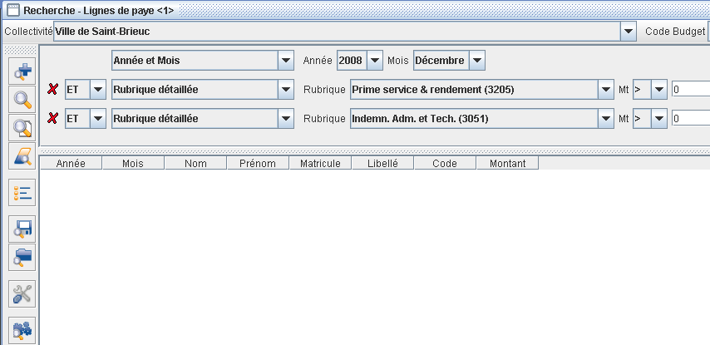
Exemple de recherche : incompatibilité Prime service et rendement avec l’IAT
Notes:
Exemple de recherche sur Xémélios

Slide 50
. 2ème Cas pratique de prime : la prime informatique
1-Réglementation
- Décret 71-342 du 29 avril 1971 et 71-343 du 29 avril 1971
- Conditions d’octroi : délibération de l’organe délibérant.
- CAA Marseille, 30 juin 2009, Cne d’Avignon, re. N°06MA02831 (légalité de la prime informatique prévue par un texte de 1971, le juge actualise la notion de « centre de traitement automatisé de l’information »).
2- Constat
Absence de délibération depuis le début de son versement jusqu’en 2008.
Prime versée à 61 agents ce qui représente un coût annuel important (Ci-après un extrait de Xémélios exporté sur Excel) pour la période antérieure à 2008.
Cette prime informatique, élément de rémunération acquis depuis longtemps est parfois remis en cause quant à sa légalité et certains trésoriers payeurs généraux en contestent le bien-fondé (réponse à une question écrite (AN) du 26.12.1994).
Dans sa réponse, il est indiqué « en ce qui concerne plus précisément la définition des centres de traitement de l’information, il n’y a pas lieu de considérer que les collectivités locales ou leurs établissements locaux puissent en constituer un automatiquement, d’autant plus qu’elles ne seraient pas dotées d’une structure fonctionnelle comportant les fonctions de chef de projet, analyste, programmeur, pupitreur et agent de traitement, ou celles visées à l’article 2 du décret du 29 avril 1971. L’évolution des technologies informatiques ne justifie plus l’obligation pour les collectivités de recourir à des personnels et à des services très spécialisés pour effectuer des tâches liées au traitement de l’information.

Slide 51
Notes:
Prime informatique : montant annuel versé : extrait

Slide 52
7-5 Les avantages en nature
Aucun texte statutaire : ce sont les textes relatifs à l’assujettissement aux cotisations de SS et à l’impôt sur le revenu des personnes physiques qui en font un élément de la rémunération,
De façon courante : logement de fonction, véhicules.
Principe de parité appliqué par le juge
Pièce justificative : délibération organe délibérant.
Réforme des concessions de logement de fonction
Le décret n° 2012-752 du 9 mai 2012 réforme le régime de concessions de logement dans les administrations de l’Etat qui apportent certaines modifications :
Distinction « concessions de logement par nécessité absolue de service » aux « conventions d’occupation précaire avec astreinte » (remplace les « concessions de logement par utilité de service ») ;
Les arrêtés de concession de logement par NAS ne peuvent plus prévoir la gratuité de la fourniture de l’eau, du gaz, de l’électricité et du chauffage ;
Les arrêtés sont nécessairement nominatifs
Les fonctions qui peuvent ouvrir droit à l’attribution d’une convention d’occupation précaire sont plus restrictives que celles requises dans le cadre des anciennes concessions par utilité de service : elles doivent comporter un service d’astreinte
La redevance est égale à 50% de la valeur locative réelle des locaux occupés.
Réforme entrée en vigueur le 11 mai 2012.
Toutefois, les agents auxquels il a été accordé une concession de logement avant cette date en conservent le bénéfice en l’absence de changement dans la situation ayant justifié l’attribution du logement au plus tard jusqu’au 1er septembre 2015.
Les conditions NAS : l’agent ne doit pouvoir accomplir normalement son service, notamment pour des raisons de sureté, de sécurité ou de responsabilité sans être logé sur son lieu de travail ou à proximité immédiate.
Notes:
(1) Ces textes définissent l’avantage en nature comme un complément de revenu qui permet au salarié de faire l’économie de frais qu’il aurait dû engager. Sur ce fondement, les avantages en nature sont assujettis à tout ou partie des cotisations et contributions sociales et entrent dans l’assiette du revenu imposable.

Slide 53
Points à contrôler
- Conditions requises pour bénéficier d’un logement par NAS (incompatibilité avec le versement des IFTS et les indemnités d’astreinte ou de permanence régie par le décret n°2005-542 du 19 mai 2005-avantage en nature non justifié ou sous-évalué)
- Sur Xémélios, contrôler la fiche de salaire des agents bénéficiaires d’un logement par NAS si l’avantage en nature est bien indiqué sur la fiche de paie de l’intéressé (avantages en nature soumis aux charges sociales salariales et patronales)
- Contrôler la liste du tableau des bénéficiaires de la commune avec la liste Xémélios en sélectionnant le critère « rubriques avantages nature »
Contrôler l’existence de la délibération de l’organe délibérant pour l’affectation des logements
- Contrôler les arrêtés de concession de logement par NAS qui doivent être nominatifs et qui ne peuvent plus prévoir la gratuité de la fourniture de l’eau, du gaz, de l’électricité et du chauffage à partir de la réforme de 2012
- Pour les conventions d’occupation précaire, les fonctions sont plus restrictives que celles requises dans le cadre des anciennes concessions par utilité de service : elles doivent comporter un service d’astreinte alors qu’une concession de logement pouvait être accordée par utilité de service lorsque sans être absolument nécessaire à l’exercice de la fonction le logement présentait un intérêt certain pour la bonne marche du service.
- Possibilité d’exporter le fichier Xémélios sur Excel pour faire des tris ou requêtes

Slide 54
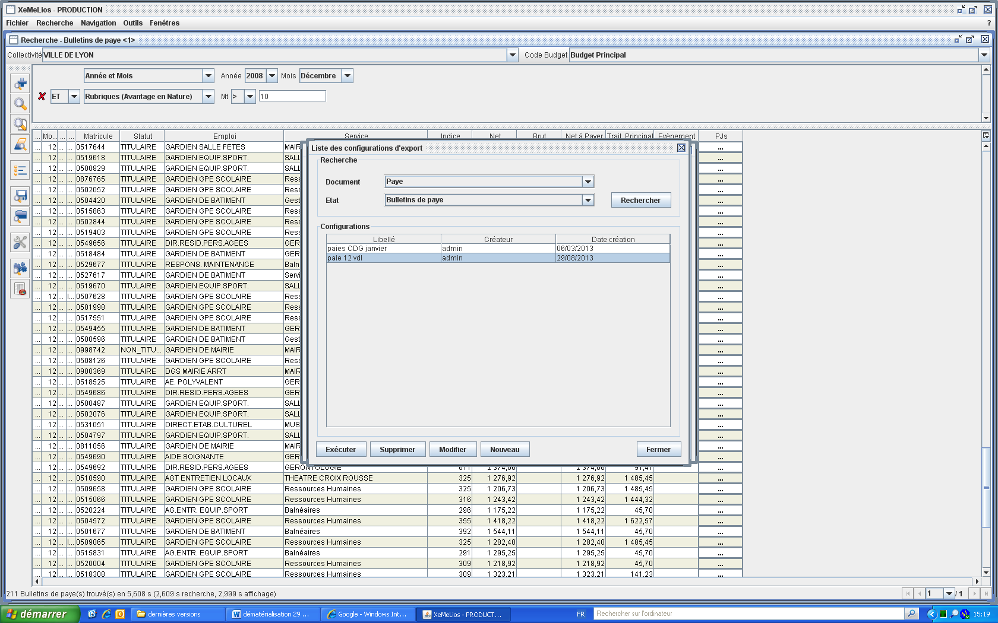
Recherche avec critère simple des avantages en nature
Notes:
Exemple : recherche Xémélios, avantage nature

Slide 55
. Cas des logements de fonction pour les professeurs des écoles
Si les communes sont tenues de loger les instituteurs des écoles élémentaires publiques ou, à défaut, de leur verser une indemnité représentative de logement (art. L. 212-5 C. éducation), ce droit n’est pas applicable aux membres du corps des professeurs des écoles.
Pour illustrer ce cas, le récapitulatif des appartements de fonction à titre gracieux transmis par une commune faisait état de 73 logements de fonction dont 58 attribués à des instituteurs et 15 à des professeurs des écoles, ce qui était irrégulier.
. Cas du cumul d’un logement de fonction et des IFTS de la filière administrative
Indemnité non cumulable avec l’indemnité d’administration et de technicité (IAT).
Indemnité non cumulable avec un logement concédé par nécessité absolue de service.
Indemnité cumulable avec les indemnités horaires pour travaux supplémentaires (IHTS) depuis le 21 novembre 2007
Particularité : s’agissant des catégories d’emploi éligibles, la loi (Article 21 loi n° 90-1067 du 28 novembre 1990) prévoit qu’un logement de fonction peut être attribué par nécessité absolue de service aux agents occupant un emploi fonctionnel.
Toutefois, si le DGS relève du cadre d’emploi des attachés ou administrateurs, il ne peut cumuler avec l’IFTS. Un DGS de la filière technique peut, lui, toucher son régime indemnitaire au maximum en cas d’octroi d’un logement de fonction.

Slide 56
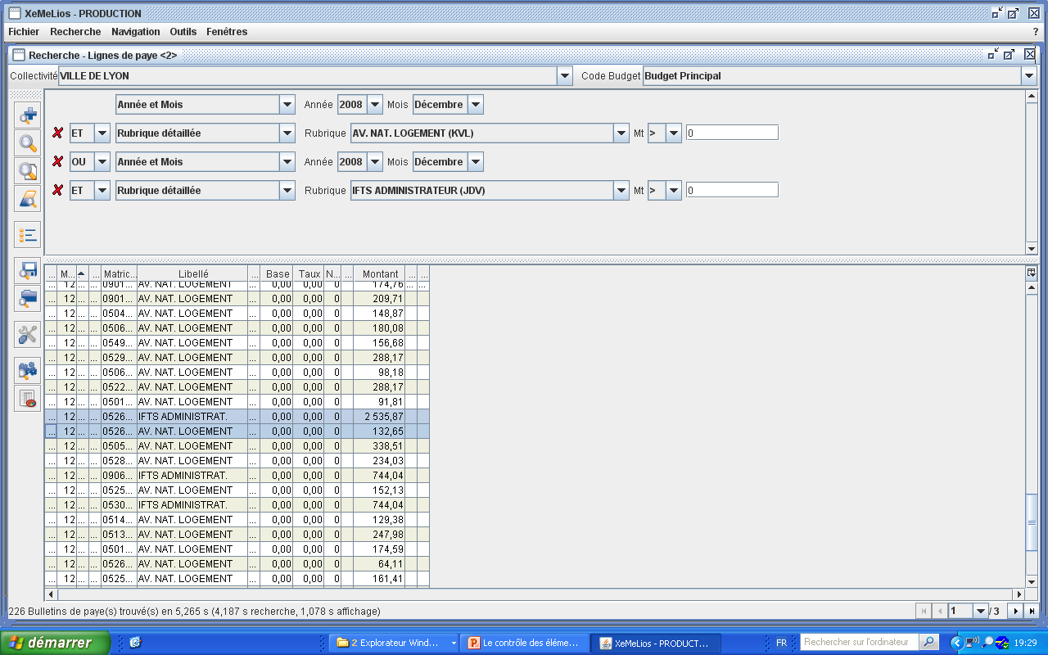
Exemple de méthode de contrôle multicritères : IFTS et logement de fonction
A partir de l’onglet « recherche, paye » sélectionner « bulletins de paye, ligne de paye et choix collectivité
Dans le masque « recherche, ligne de paye », effectuer la requête suivante dans l’ordre :
Sélectionner la période à consulter décembre 2008
« ET » sélectionner la rubrique détaillée, rubrique « AV NAT LOGEMENT » avec un montant supérieur à zéro
Insérer l’opérateur « OU », sélectionner la même période
Sélectionner la rubrique détaillée, rubrique « IFTS » avec un montant supérieur à zéro
Lancer la recherche en cliquant sur la loupe
Procéder au classement alphabétique du résultat obtenu en cliquant dans l’en-tête de la colonne « Nom », ce qui permet de contrôler si éventuellement il y a des anomalies
Notes:
Recherche du cumul logement de fonctions et IFTS en utilisant la recherche multicritères Avantages logement fonction et IFTS

Slide 57
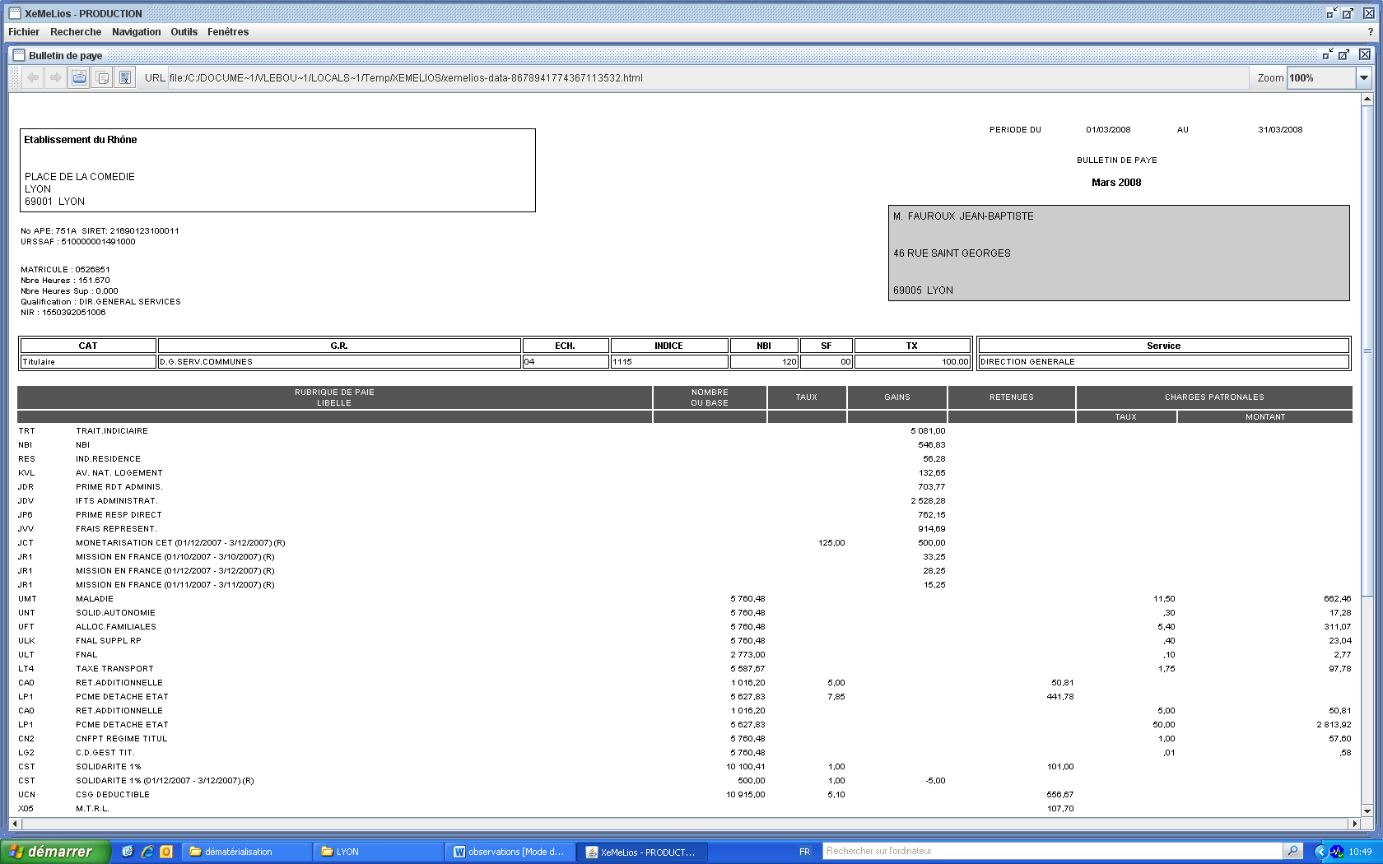
Cumul logement de fonction et IFTS

Slide 58
Les véhicules de fonction et de service avec remisage à domicile
Les véhicules de fonction, l’article 21 de la loi n° 90-1067 du 28 novembre 1990, relative à la fonction publique territoriale prévoit :
« …un logement de fonction et un véhicule peuvent être attribués par nécessité absolue de service aux agents occupant l'un des emplois fonctionnels d'un département ou d'une région ou de directeur général des services d'une commune de plus de 5 000 habitants ou de directeur général d'un établissement public de coopération intercommunale à fiscalité propre de plus de 20 000 habitants, ainsi que de directeur général adjoint des services d'une commune ou d'un établissement public de coopération intercommunale à fiscalité propre de plus de 80 000 habitants.
Dans les mêmes conditions, un logement et un véhicule de fonction peuvent être attribués par nécessité absolue de service à un seul emploi de collaborateur de cabinet du président de conseil général ou régional, d'un maire ou d'un président d'un établissement public de coopération intercommunale à fiscalité propre de plus de 80 000 habitants ».
Vérifications :
La collectivité doit délibérer pour définir les emplois bénéficiant de l’attribution des véhicules de fonction.
Contrôler l’utilisation qui est faite des véhicules (peut constituer un avantage en nature)
Contrôler sur la fiche de salaire s’il est procédé à la valorisation des véhicules (mention avantages en nature).

Slide 59
Autorisation de remisage à domicile, elle est prévue par la circulaire n° 97-4 du 5 mai 1997 relative aux conditions d’utilisation des véhicules à l’occasion du service.
Ce texte dispose notamment que les agents peuvent être exceptionnellement autorisés par leur chef de service à remiser le véhicule à leur domicile pour une durée limitée mais renouvelable. Cette faculté doit être interprétée de manière restrictive, et en tous cas doit être motivée par des raisons précises liées à l’obligation du service.
La collectivité doit délibérer pour définir les emplois bénéficiant de l’attribution de véhicules de service avec remisage à domicile.
Certains éléments recueillis conduisent à considérer que ces véhicules peuvent être utilisés non pas comme des véhicules de service mais comme des véhicules de fonction.
Il convient de contrôler si les fiches de paie des agents concernés indiquent bien l’avantage en nature.

Slide 60
7-6 Les frais de représentation
Arrêt de la Cour des comptes N° 64558 – rapport n° 2012-440-0
Avis du CE du 1.02.2006 n° 287656
CE 27 juin 2007, Cne de Calais, req. N°292946, montant trop élevé de l’indemnité forfaitaire de frais de représentation pour un DGS)
Circulaire B-2E-94 du 24 septembre 1992
Instruction CP n°92-161 M9 du 18 décembre 1992
Réglementation :
Peuvent ouvrir droit à remboursement, les frais exposés à l'occasion de réceptions dans les cas suivants :
participation d'agents de l'établissement à des réceptions offertes à des personnalités étrangères à l'administration ;
accueil de fonctionnaires ou d'agents d'autres établissements pour des réceptions organisées à l'établissement public sous la responsabilité du directeur de l'établissement public ;
participation des agents d'un même établissement à un déjeuner ou à un cocktail organisé à l'occasion d'un séminaire ou d'une journée de travail.
Sont exclus du remboursement les frais exposés à l'occasion de repas ou de cocktail qui ne relèveraient pas des cas de figure exposés ci-dessus, et ne pourraient donc pas exciper d'un motif de service (c'est le cas notamment de repas et de cocktails entre agents de l'établissement).
Pour le remboursement de ces frais, la facture du restaurant, traiteur, fournisseurs, ou, dans le cas où l'organisateur aura fait l'avance des fonds, la déclaration de frais signée par lui, devra être accompagnée d'une attestation de l'organisateur de la réception indiquant son objet (accueil de personnalités, déjeuners de travail...). Cette attestation doit être visée dans tous les cas par le directeur de l'établissement.
L'attention des directeurs des établissements publics est appelée sur le fait que ces mesures, inspirées par le souci d'alléger les procédures, sont fondées sur le sens des responsabilités des administrateurs. Outre qu'elles ne peuvent intervenir que pour des motifs liés au service, les gestionnaires des établissements publics doivent impérativement veiller à ce que ces réceptions ou ces représentations ne se traduisent pas par des excès et n'induisent pas de dépenses supplémentaires pour l'établissement.

Slide 61
7-7 Le recrutement des agents non titulaires
Avant tout recrutement par la collectivité :
Tout emploi doit au préalable être créé par l’organe délibérant (article 34 alinéa 1er de la loi 84-53 du 26 janvier 1984 modifiée par la loi n° 2012-347 du 12 mars 2012 relative à l'accès à l'emploi titulaire et à l'amélioration des conditions d'emploi des agents contractuels dans la fonction publique).
Crédits disponibles.
Pas d’emplois permanents exclusivement réservés à des agents contractuels (créés par le CM).
Transparence dans le processus de recrutement et obligations en matière de déclarations de vacance d’emploi et de mesures de publicité (article 41 alinéa 1 de la loi n°84-53 du 26 janvier 1984) auprès du centre de gestion. Publicité obligatoire, y compris renouvellement contrat agent NT occupant un emploi permanent. L'emploi concerné doit alors faire l'objet d'une déclaration de vacance avant de procéder éventuellement au renouvellement dudit contrat.
La délibération créant l’emploi préciser certaines mentions : le grade correspondant à l’emploi, les raisons qui fondent la collectivité à faire appel à un agent non titulaire, la nature de fonctions ainsi que le niveau de recrutement et de rémunération (traitement principal-RI et avantages en nature) de l’emploi créé.
- L’acte d’engagement ou le contrat doit être écrit et comprendre certaines mentions obligatoires, telles qu’énumérées par l’article 3 du décret n° 88-145 du 15 février 1988 : le visa de la délibération de création de l’emploi, le texte en vertu duquel l’acte d’engagement est pris, la période d’engagement, la définition de l’emploi, les droits et obligations de l’agent ( Voir en ce sens CAA de Bordeaux, 10 juin 1996, n° 95BX00570, Mme Catherine FERLAND).

Slide 62
. La qualité de la procédure de publicité et de sélection
Justifier que le recours à des agents non titulaires résulte d’une recherche infructueuse mais effective de fonctionnaires pour occuper des postes vacants (emplois permanents). L’échec de cette recherche doit apparaître clairement, soit dans la délibération autorisant le cas échéant le recrutement d’un non-titulaire, soit dans la décision individuelle de nomination de l’agent non titulaire, soit dans une lettre jointe accompagnant cet acte.
Il est prévu que : « lorsqu'un emploi est créé ou devient vacant, l'autorité territoriale en informe le centre de gestion compétent qui assure la publicité de cette création ou de cette vacance ».
Cette obligation de déclaration préalable vaut quel que soit le mode de recrutement, y compris lorsqu’il s’agit d’un agent non-titulaire. Lorsqu’un acte d’engagement arrive à échéance, l’emploi concerné doit également faire l’objet d’une déclaration de vacance avant de procéder éventuellement au renouvellement du contrat ou au passage en contrat à durée indéterminée. Le délai ayant séparé la date de la déclaration de vacance au centre de gestion de la signature du contrat, inférieur à un mois, ne peut être regardé comme raisonnable et comme ayant rendu possible une réelle publicité du moins en fonction de ce qui est prévu par les textes et la jurisprudence. CE, 14 mars 1997, Département des Alpes-Maritimes, 143800 - CAA Bordeaux, 10 juin 1996, 95BX00570
. Les indemnités des NT
L’article 136 de la loi du 26 janvier 1984, par un renvoi à l’article 20 de la loi du 13 juillet 1983, ouvre à ces derniers la possibilité de bénéficier d’un régime indemnitaire.
Aucune prime ou indemnité ne peut être attribuée aux personnels territoriaux en l’absence d’un texte l’instituant expressément : pas de prime sans texte. L’autorité territorial ou l’organe délibérant ne dispose d’aucun pourvoir normatif lui permettant de créer une prime.
Les agents exclus du régime indemnitaire sont :
Les agents recrutés pour un acte déterminé en situation de collaborateurs occasionnels (décret 88-145)
Les agents recrutés sur la base d’un contrat aidé relevant du droit privé (CAE, contrat d’avenir…)
Les assistants maternels et les assistants familiaux.
. Les pièces justificatives
En matière de paie, la liste des pièces justificatives nécessaires sont listées dans le décret 3007450 et notamment dans la rubrique 210223. On peut ainsi contrôler sur Xémélios les PJ des nouveaux arrivants à l’aide de la rubrique « Evénements » (contrôle des liasses correspondantes : contrat-délibération-mentions sur l’octroi des primes aux intéressés)

Slide 63
Cas pratique : recrutement d’un agent titulaire sur un poste fonctionnel de non titulaire
Un responsable du service finances est passé de la position de titulaire catégorie C à la position de contractuelle catégorie A par une mise en disponibilité, au sein du même service des finances sans changer de collectivité territoriale. En outre, lors de son recrutement, l’intéressé n’avait pas justifié la possession des diplômes prévus dans l’annonce.
Cet agent a été recruté en qualité de contractuel pour un besoin permanent de catégorie A appelant de la collectivité le recrutement d’un titulaire.
Cette situation a finalement conduit l’agent à présenter sa démission de son poste de contractuel et réintégrer son poste de titulaire car l’agent ne possédait pas les diplômes correspondants.
En effet, aux termes de l’article 72 de la loi n° 84-53 du 26 janvier 1984 : "La disponibilité est la position du fonctionnaire qui, placé hors de son administration ou service d’origine, cesse de bénéficier, dans cette position, de ses droits à l’avancement ou à la retraite." Il résulte de ces dispositions qu’un fonctionnaire territorial placé en position de disponibilité ne peut être recruté comme agent non titulaire par la collectivité dont il relève. (Jurisprudence TA Saint Denis de la Réunion n° 9900929 du 13 juillet 2000).

Slide 64
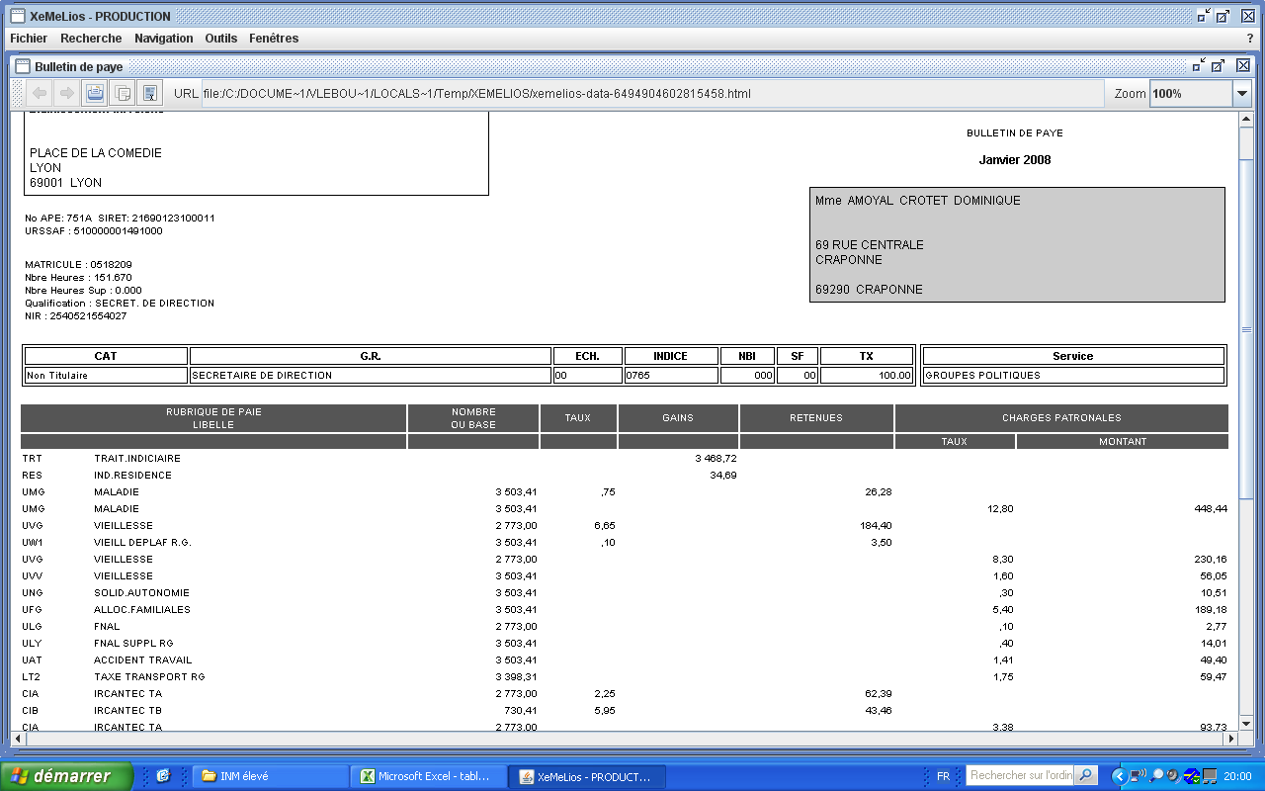
. Cas pratique : Fixation élevée du traitement de base agent NT
Les agents non titulaires sont recrutés en référence à un grade et un cadre d’emploi.
Par conséquent, leur rémunération ne peut excéder au plus l’indice terminal affairant au cadre d’emploi d’accueil. Dans notre cas INM 765 (exercice 2008) au lieu de 562 (cadre d’emploi des rédacteurs, indice terminal en 2013 )
–Voir jurisprudence CAA Paris, 3 décembre 1996, Dép. du Val d’Oise, req. N°95PA02789 (rémunération excessive d’un ingénieur contractuel)-

Slide 65
. Le cas des contrats de vacataire
Définition par la jurisprudence
Collaborateur du service public qui loue ses services pour une prestation ou tâche précise.
Le juge administratif peut requalifier le contrat d’un vacataire en NT.
Trois conditions cumulatives pour le recrutement d’un vacataire
1- Recrutement = besoin ponctuel - emploi non permanent et discontinuité dans le temps (peu importe le volume d’heures effectuées),
2-Rémunération attachée à un acte : autant d’actes, autant de vacations.
3-Rémunération fixée par un taux horaire ou vacation selon délibération.
Pièces justificatives
- Une délibération précise la mission de l’agent, la date et la durée de la vacation, la rémunération est fixée librement par la collectivité.
- Un contrat ou lettre d’engagement.

Slide 66
Cas pratique
- Une collectivité a recruté, pour la période 2005 à 2010, un nombre important de vacataires, principalement dans les secteurs de la surveillance-animation, restauration scolaire et surveillance périscolaire.
- Les actes de recrutement de certains agents ne fixent pas le nombre d’heures travaillées chaque semaine, ni les jours concernés, se contentant d’une formule « selon les besoins du service ».
- Certains agents ont une durée hebdomadaire de travail de 14 heures dont 8 heures pour la restauration scolaire et 6 heures pour les surveillances du soir.
- En se basant sur la jurisprudence mentionnée ci-dessus, il apparaît que le recours de la commune à des vacataires pour exercer des fonctions de surveillance-animation à l’occasion des temps de restauration scolaire ou périscolaires pour des durées hebdomadaires de 14 heures, est contestable.
- L’activité de ces agents répond à un besoin permanent de la Loi n° 83-634 du 13/07/1983 et 84-53 du 26/01/1984 (article 136) applicables aux agents non titulaires de droit public.

Slide 67
Constats
Les agents recrutés en qualité de vacataire n’ont pas les garanties des agents non titulaires de la fonction publique territoriale régis par des dispositions réglementaires (primes et indemnités prévues par un texte législatif ou réglementaire attribuées aux agents non titulaires par délibération de l’assemblée).
Les vacataires ne peuvent prétendre aux dispositions applicables aux agents contractuels en matière de congés de maladie et de maternité.
Si les agents étaient recrutés en qualité de contractuels, leurs contrats devraient préciser leurs conditions d’emploi et indiquer les heures qu’ils sont tenus d’accomplir pour la commune, en vertu de l’article 3 du décret n° 88-145 du 15 février 1988 pris pour l'application de l'article 136 de la loi du 26 janvier 1984 modifiée
Les agents non titulaires contractuels peuvent également prétendre à un montant minimum de traitement aux termes de l’article 8 du décret n° 85-1148 du 24 octobre 1985. S’agissant de l’évolution de la rémunération, les agents non titulaires bénéficient de l’augmentation de la valeur du point lorsque leur rémunération et assise sur le point d’indice.

Slide 68
Cas pratique : Recrutement et rémunération des collaborateurs de cabinet
Textes : décret n° 87-1004 du 16 décembre 1987) (plafond de rémunération) modifié par le décret Décret n°2005-618 du 30 mai 2005, article 110 de la loi 84-53 (modalités de création, nbe d’emplois autorisés)
« La rémunération individuelle de chaque collaborateur de cabinet est fixée par l'autorité territoriale. Elle comprend :
traitement indiciaire, IR, SFT
ainsi que, le cas échéant, des indemnités.
Le traitement indiciaire ne peut en aucun cas être supérieur à 90 % du traitement correspondant soit à l'indice terminal de l'emploi administratif fonctionnel de direction le plus élevé de la collectivité ou de l'établissement occupé par un fonctionnaire, soit à l'indice terminal du grade administratif le plus élevé détenu par un fonctionnaire en activité dans la collectivité ou l'établissement.
Le montant des indemnités ne peut en aucun cas être supérieur à 90 % du montant maximum du régime indemnitaire institué par l'assemblée délibérante de la collectivité ou de l'établissement et servi au titulaire de l'emploi fonctionnel ou du grade de référence mentionnés au deuxième alinéa ».
.

Slide 69
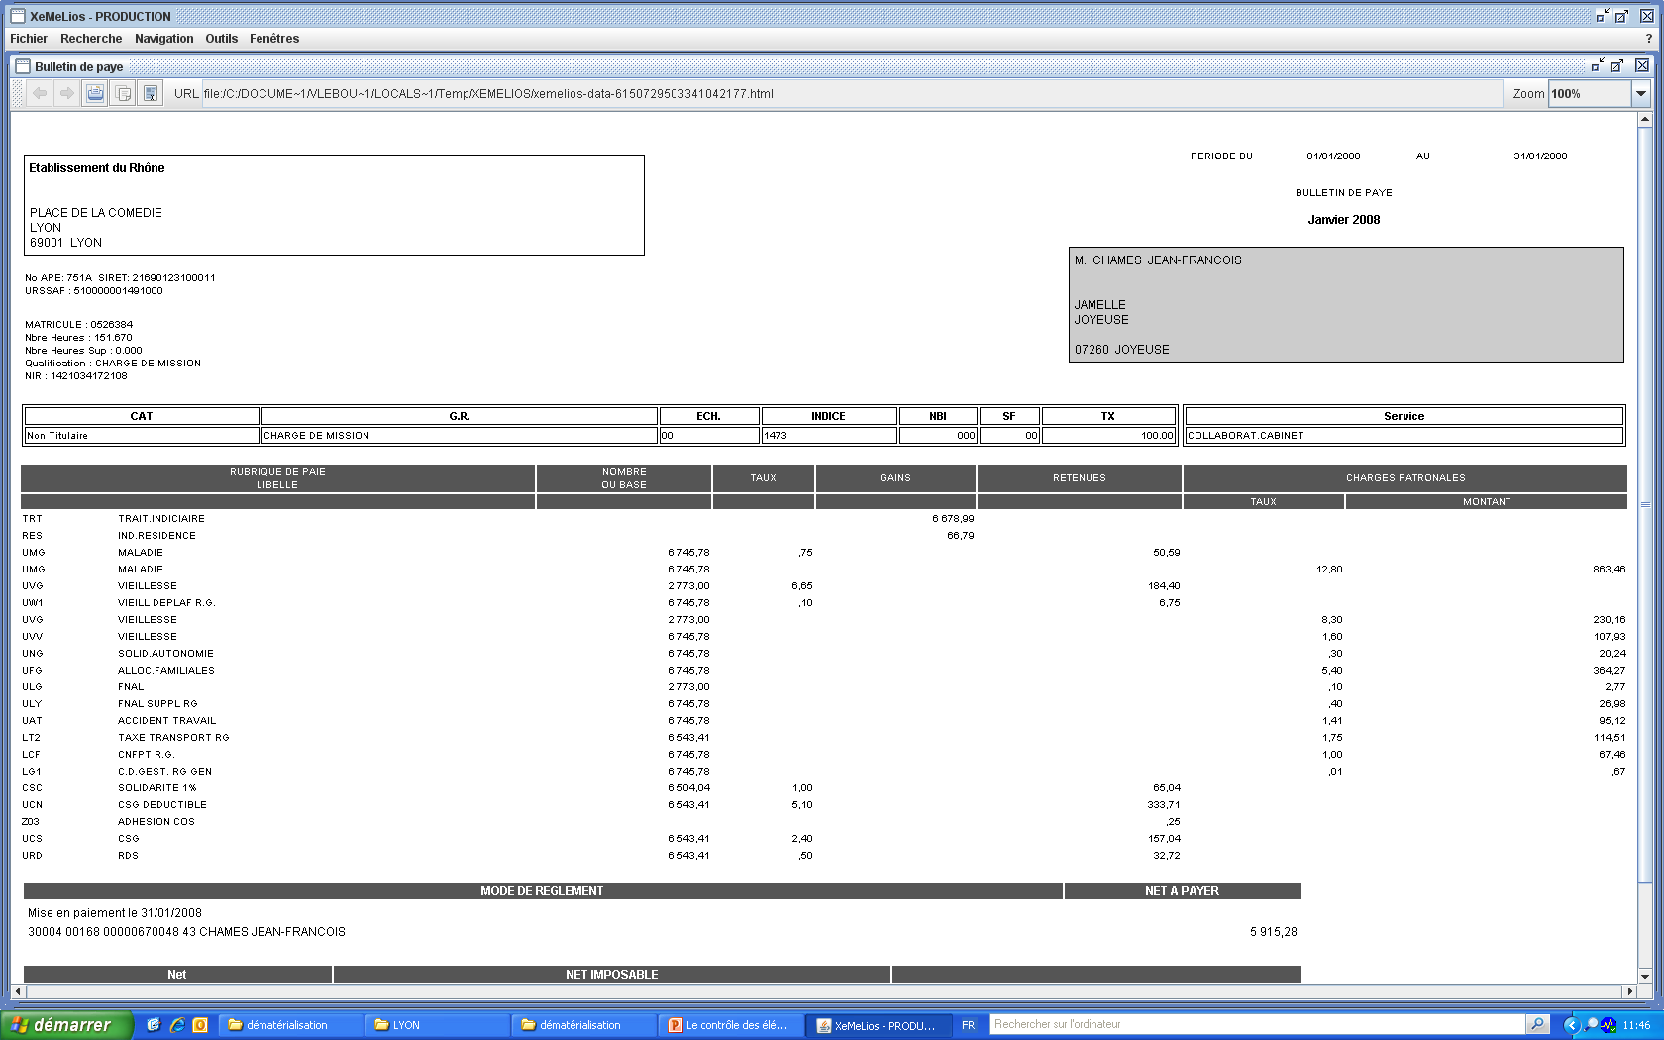
Dépassement du plafond de 90%
Notes:
La limitation réglementaire relative au traitement indiciaire n’a pas été respectée

